Slide 1
Hands-On Machine Learning with Scikit-Learning, Keras & TensorFlow
Chapter 1.5 ~ 1.6

Slide 2
1.5 머신러닝의 주요 도전 과제
1.5.1 충분하지 않은 양의 훈련 데이터
1.5.2 대표성 없는 훈련 데이터
1.5.3 낮은 품질의 훈련 데이터
1.5.4 관련 없는 특성
1.5.5 훈련 데이터 과대 적합
1.5.6 훈련 데이터 과소 적합
1.6 테스트와 검증
1.6.1 하이퍼파라미터 튜닝과 모델선택

Slide 3
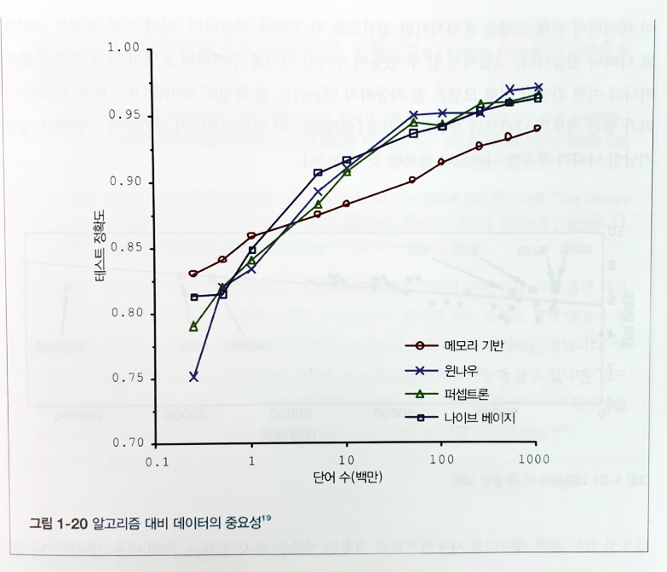
1.5.1 충분하지 않은 양의 훈련 데이터
문제점: 나쁜 알고리즘 & 나쁜 데이터
Peter Norvog et al., “ The Unreasonable Effectiveness of Data”, IEEE Intelligent Systems, 24, 2, (2009)
충분한 데이터만 있으면 간단한 모델을 이용해서 유사한 결과를 얻을 수 있음을 밝힘
알고리즘보다 데이터가 더 중요함을 깨닫게 되는 계기
다양한 machine learning 알고리즘을 적용했을 때,
알고리즘 종류에 상관없이, 데이터가 1억개 이상이 되면 매우 우수한 결과를 얻을 수 있음
→ 데이터의 중요성!!
“Scaling to very very large corpora for natural language disambiguation” (2001)

Slide 4
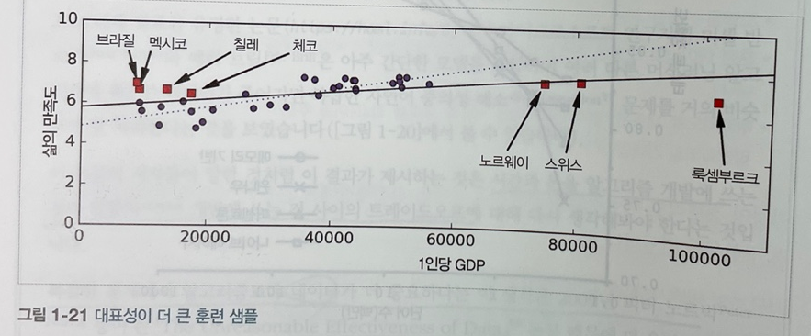
1.5.2 대표성 없는 훈련 데이터
모델 훈련용 데이터 만들기
샘플링 잡음(Noise): 우연에 의한 대표성 없는 데이터
샘플링 편향(Bias): Data 양이 많더라도, 표본 추출 방법이 잘못되면 대표성 결여 → 1936년 여론조사, ‘The Literary Digest’ 사의 표본 추출은 전화번호부를 통해서 샘플링 하였으나, 당시 전화번호부에 수록된 사람은 대부분 부유한 공화당 지지층 이었음 (Bias) → 여론조사: 랜던(57% 득표, 승리) > 루즈벨트, 실제: 랜던 < 루즈벨트 (64% 득표, 승리)
1) 점선: 이전 모델 → 너무 부유하거나 너무 가난한 나라의 data로 만들어졌음 (대표성 결여)
2) 누락된 나라의 Data 추가
3) 실선: 신규 데이터에 의해 변형된 모델 → 기존 모델과 큰 편차 (신규 데이터에 큰 영향 받음)
4) 빨간 Box: 선진국에 비해 중진국의 삶의 만족도가 높게 나타나는 결과 나타남

Slide 5
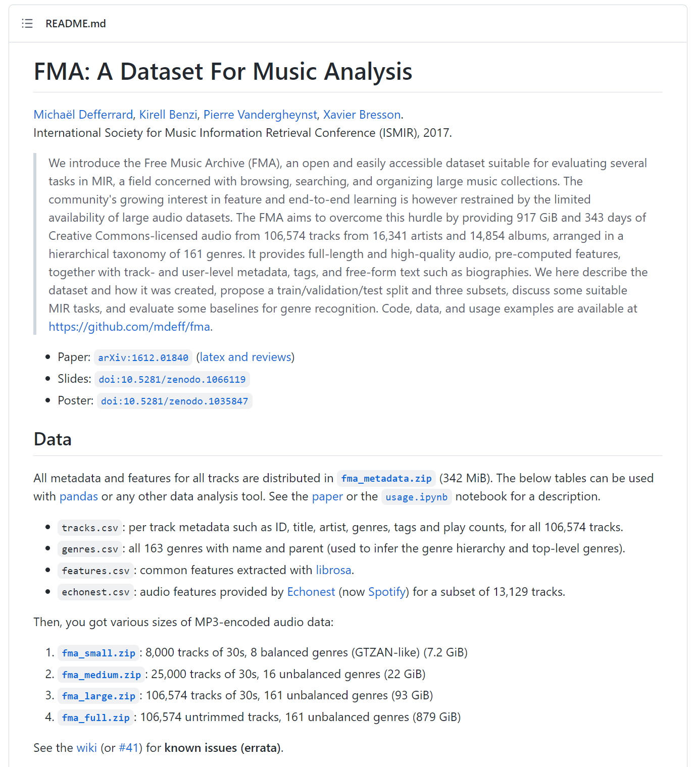
1.5.3 낮은 품질의 데이터
훈련 데이터를 위해서는 “데이터 정제＂가 필수적임
데이터 과학자는 데이터 정제에 많은 시간을 사용 중 - 수기로 데이터 수정 - 빠진 특성 있는 데이터는 무시 - 특성 제외 모델용 데이터 set으로 별도 구성
음악 분류용 참고할 만한 데이터 Set : 161개 장르에서 106,574개 노래를 샘플링한 FMA data set → https://github.com/mdeff/fma
FMA는 161개 장르의 계층적 분류로 배열된 16,341명의 아티스트와 14,854개 앨범의 106,574개 트랙에서 917GiB 및 343일의 Creative Commons 라이선스 오디오를 제공하여 데이터 가용성에 대한 진입장벽 극복을 목표로 합니다.

Slide 6
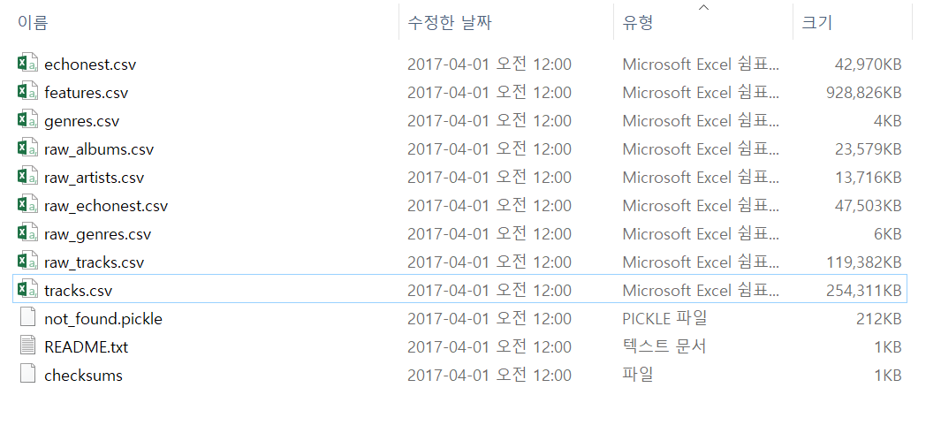
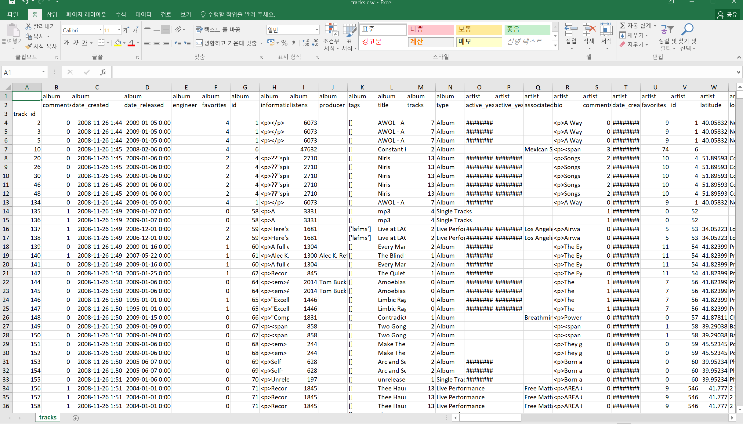

Slide 7
1.5.4 관련 없는 특성
엉터리가 들어가면 엉터리가 나온다 (Garbage In, Garbage Out)
훈련에 사용할 좋은 특성(feature) 찾는 것이 핵심
특성 선택 (Feature selection): 가지고 있는 특성 중 가장 유용한 특성 선택
특성 추출 (Feature extraction): 특성을 결합하여 더 유용한 특성 만듦. (차원 축소 알고리즘 사용) → 예) 자동차 정보 중 1) 주행거리와 2) 연식은 강한 상관관계 → 하나의 특성으로 결합
새로운 데이터 수집

Slide 8
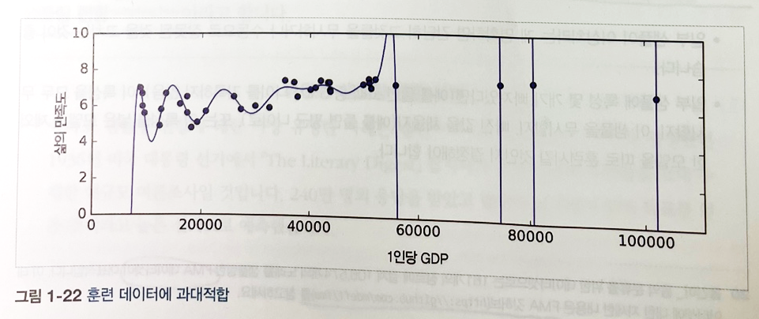
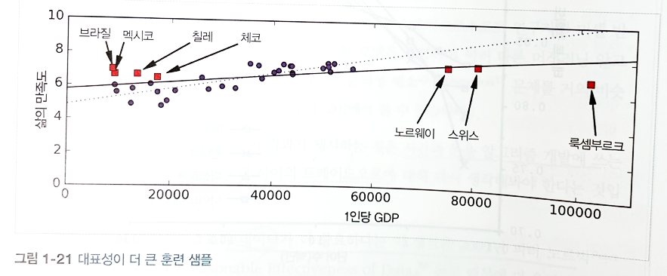
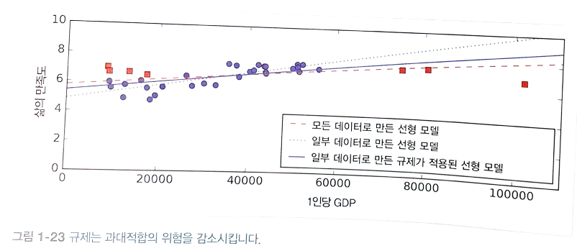
1.5.5 훈련 데이터 과대적합 (Overfitting)
고차원 다항 회귀 모델이 삶의 만족도 훈련 데이터에 크게 과대적합된 사례
훈련 세트에 잡음이 많거나 데이터셋이 너무 작으면 (샘플링 잡음 발생) 잡음시 섞인 패턴을 감지하게 됨
해결방법 - 파라미터 수가 적은 모델 선택 (고차원 다항 모델보다는 선형 모델) - 훈련 데이터에 있는 특성 수 줄이거나 모델에 제약을 가하여 단순화 - 데이터를 더 많이 모으거나, 잡음 줄임 (오류 수정 및 이상치 제거)
모델에 제약을 가하는 것을 규제 (Regulation)라고 함 - 예를 들어 자유도가 여러 개 일때 자유도를 줄여가는 규제를 만듦 - 학습하는 동안 적용할 규제의 양은 하이퍼파라미터(Hyper-parameter)가 결정
하이퍼파라미터는 모델이 아니라 학습 알고리즘의 파라미터 - 훈련 전에 미리 지정되며, 훈련 동안에는 상수로 남아 있음

Slide 9
1.5.6 훈련 데이터 과소적합 (Underfitting)
과대적합에 반대 개념
모델이 너무 단순해서 데이터의 내재된 구조를 학습하지 못할 때 발생
해결방법 - 모델 파라미터가 더 많은 강력한 모델을 선택 - 학습 알고리즘에 더 좋은 특성을 제공 (특성 공학) - 모델의 제약을 줄임 (규제 하이퍼파라미터 감소)

Slide 10
1.6. 테스트와 검증
모델의 효과는 샘플 데이터로 부터 최적화된 모델을 일반 데이터에 적용해 보는 것
전체 데이터를 ‘훈련 세트’ vs ‘테스트 세트’로 나눠서 진행
테스트 세트에서 모델을 평가하여 오차를 줄여가는 방법으로 모델 최적화 진행
일반적으로 데이터의 80%를 ‘훈련’에 사용하고 20%는 ‘테스트’용으로 활용 (물론, 데이터 총량에 따라 비율은 가변적)

Slide 11
1.6.1 하이퍼파라미터 튜닝과 모델 선택
과대적합을 피하기 위해 규제를 적용한다고 가정 (하이퍼파라미터 100개 가정)
100개의 다른 모델을 훈련 → 오차가 가장 낮은 (예: 오차율 5% 이하) 최적의 하이퍼파라미터 선정 → 모델 선정
실제 데이터에 적용했으나, 오차율이 15% 이상 나올 수 있음 → 테스트 데이터에 너무 최적화 되었음
홀드아웃 검증 (Holdout validation) - 훈련 세트의 일부를 떼어내어 검증 세트(validation set)로 설정 - 검증 세트 별로 하이퍼파라미터 최적화 (h1, h2, h3…hn) → n개의 최적화된 모델 생성 - n개 모델의 평가를 평균하면 훨씬 정확한 성능 구현 가능 - 검증 세트 수가 많아질수록 훈련시간이 급격히 증가함
데이터 불일치 - 검증 세트와 테스트 세트가 실전에 기대하는 데이터를 가능한 잘 대표해야 함 - 훈련 세트 → 훈련-개발 세트 → 테스트 세트 - 과대 적합 등을 확인하며 데이터를 정제하거나 규제를 강화하며 모델을 최적화
공짜 점심 없음 이론 (NFL 이론, no free lunch) - 데이터에 관해 완벽하게 어떤 가정도 하지 않으면 한 모델을 다른 모델보다 선호 할 근거 없음 - 최선의 모델을 확인할 수 있는 유일한 방법은 모든 모델을 평가하는 것 → 시간적으로 불가능 - 데이터에 대한 타당한 가정을 하고 적절한 모델 몇 가지를 평가
검증1
검증2
…
검증n
테스트
훈련: 80%
테스트:20%

